Slide 1
АВТОМАТИЗАЦИЯ ЗВУКА [Л'] В ЧИСТОГОВОРКАХ
Автор: Боева Т.А.
П. Краснокаменск,
Курагинский район, Красноярский край

Slide 2
ЦЫПЛЯТА
Лята-лята-лята – с петухом цыплята;
Лят-лят-лят – учит петушок цыплят;
Лята-лята-лята – ищут корм цыплята;
Лята-лята-лята – скоро вырастут цыплята.

Slide 3
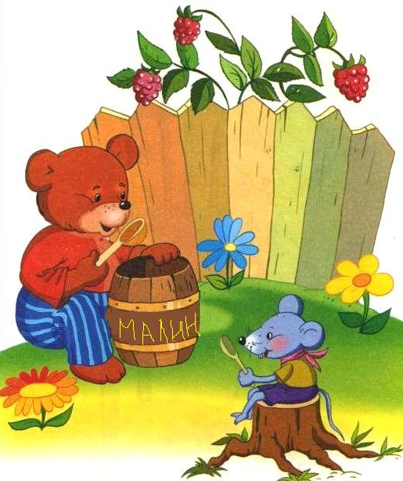
МАЛИНА
Лина-лина-лина – в лесу растет малина;
Лину-лину-лину – собирали мы малину;
Лины-лины-лины – варенье варим из малины;
Лина-лина-лина – вкусная малина.

Slide 4
ОЛЕНЬ
Лень–лень–лень – вот олень;
Леня-леня-леня – мы видели оленя;
Лень-лень-лень -быстро бегает олень.

Slide 5
василек
Лек-лек-лек – синий василек;
Лек-лек-лек – вырос в поле василек;
Льки-льки-льки – собираем васильки;
Льков-льков-льков – букет из васильков;
Льков-льков-льков – плетем букет из васильков.

Slide 6
Доктор Айболит
Лит-лит-лит – это доктор Айболит;
Лит-лит-лит – добрый доктор Айболит;
Лит-лит-лит – спешит к больному Айболит;
Лита-лита-лита – ждут больные Айболита;
Лит-лит-лит – лекарство больному дает Айболит.

Slide 7
улитка
Литка-литка – вот улитка;
Литку – литку – мы видели улитку;
Литка – литка – ползет улитка;
Литка-литка – на спине несет свой дом улитка;
Литка-литка – ракушка дом улитки.

Slide 8
Сосульки
Улька-улька – вот сосулька;
улька-улька – ледяная сосулька;
ульки – ульки-ульки – зимой растут сосульки;
ульки-ульки – на крышах увидишь ты сосульки;
ульки-ульки расстаяли сосульки.

Slide 9
корабли
Ли – ли – ли – папа строит корабли;
Ле – ле – ле – он их строит на земле;
Лю – лю – лю – корабли я так люблю!;
Ля – ля – ля – для корабликов моря.

Slide 10
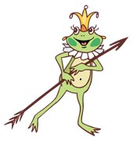
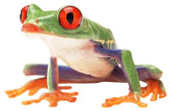
Лягушата
Пять зеленых лягушат
В воду броситься спешат-
Испугались цапли!
А меня они смешат.
Я же этой цапли
Не боюсь ни капли!
А. Барто

